Slide 1
«Ақмола облысы білім басқармасының Жақсы ауданы бойынша білім бөлімі Жақсы ауылының №1 жалпы орта білім беретін мектебі» коммуналдық мемлекеттік мекемесі
Баяндама тақырыбы:
Кәсіби бағдар жұмысын жүйелендіру
орындаған: Бактыбаева Молдир Балгабаевна
директордың оқу ісі жөніндегі орынбасары
Жақсы ауылы 2023 жыл

Slide 2
Кәсіби бағдар беру жұмысының мақсаты мен міндеттері
Кәсіби бағдар беру жұмысының негізгі мақсаты-оқушылардың мамандық таңдау үдерісінде тұлғаның қызығушылығы мен қабілетін еңбек нарығындағы қажеттіліктерді ескере отырып оңтайландыру.
Міндеттері: жас ерекшеліктеріне сай оқудың барлық кезеңдерінде оқушыларды кәсіби икемдеу мен ақпараттандырудың жүйелілігі.
Оқушылардың саналы түрде таңдау жасауы үшін оқу бағыты мен болашақ мамандығының қызметі аясында жағдай жасау.

Slide 3
Кәсіби бағдар жұмысы жөніндегі ережені дайындау
Кәсіби бағдар жұмысының алгоритмі
Кеңес құру, жауапты тұлғаларды бұйрық бойынша бекіту
Кәсіби бағдар беру кабинетін (стенд) жабдықтау
Кәсіби бағдар беру жұмысының жоспарын құру
Біріккен түрде іске асырылатын іс-шараларды ұйымдармен бекіту
Әлеуметтік серіктестердің тізімін құрастыру
Түлектер туралы мәліметтер жинақтау
Сынып сағаттарының тізімін әзірлеу
Мониторинг

Slide 4
Кәсіби бағдар беру жұмысының ішкі саласы
Директордың тәрбие ісі жөніндегі орынбасары
Пән мұғалімдері
Кітапханашы
Оқушылар
Ата-аналар
Директордың ғылыми-әдістемелік және оқу ісі жөніндегі орынбасары
Сынып жетекшісі
Әлеуметтік педагог
Аға тәлімгер
Педагог-психолог

Slide 5
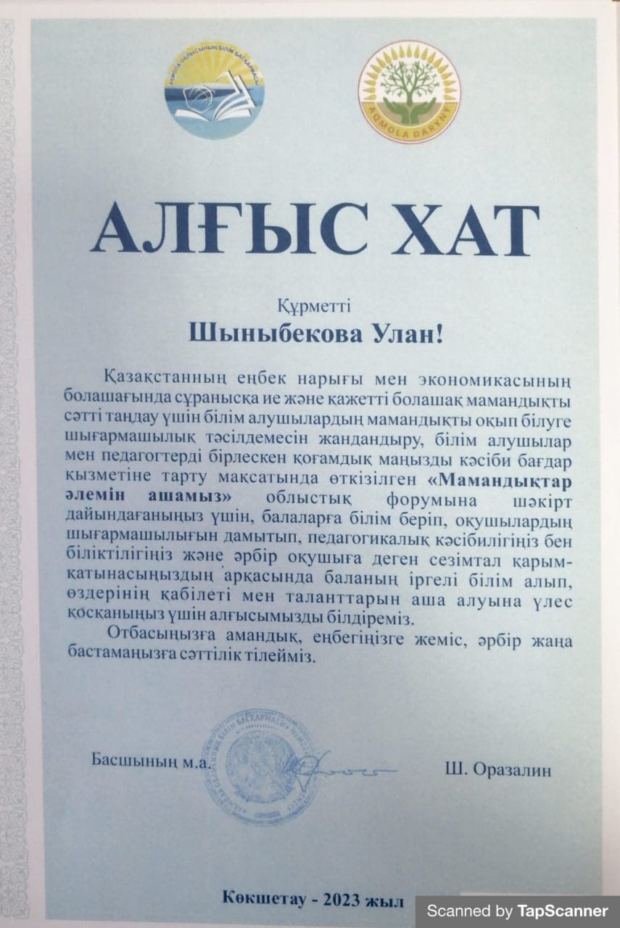
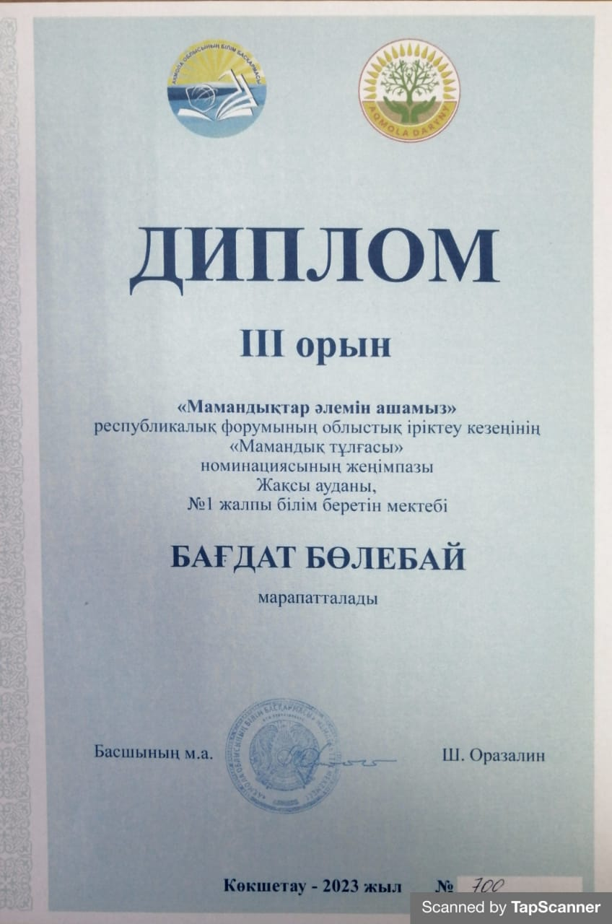
Республикалық форум
«Мамандықтар әлемін ашамыз» республикалық форумының облыстық іріктеу кезеңінің «Мамандық тұлғасы» номинациясы бойынша
3 орын иегері 6-сынып оқушысы Бағдат Бөлебай

Slide 6
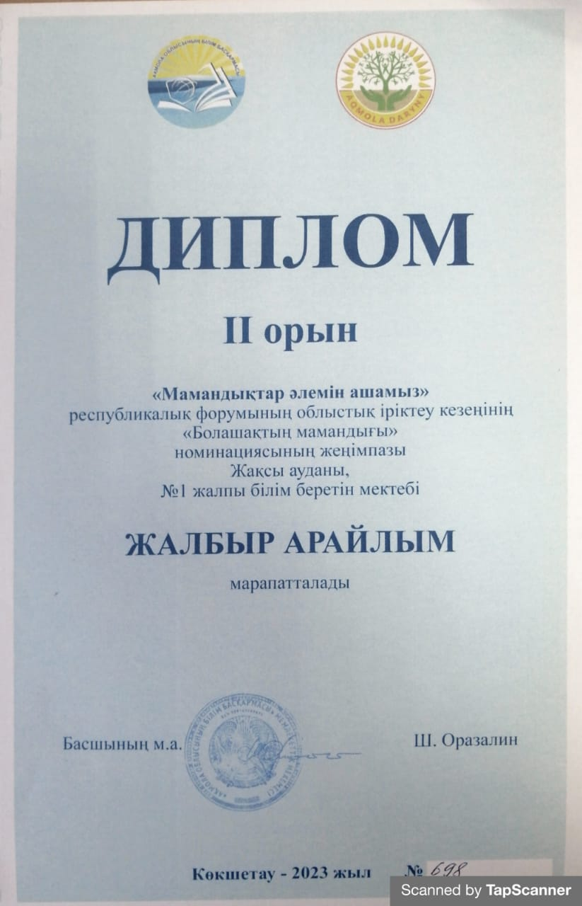
Республикалық форум
«Мамандықтар әлемін ашамыз» республикалық форумының облыстық іріктеу кезеңінің «Болашақтың мамандығы» номинациясы бойынша 2 орын иегері 9-сынып оқушысы Жалбыр Арайлым

Slide 7
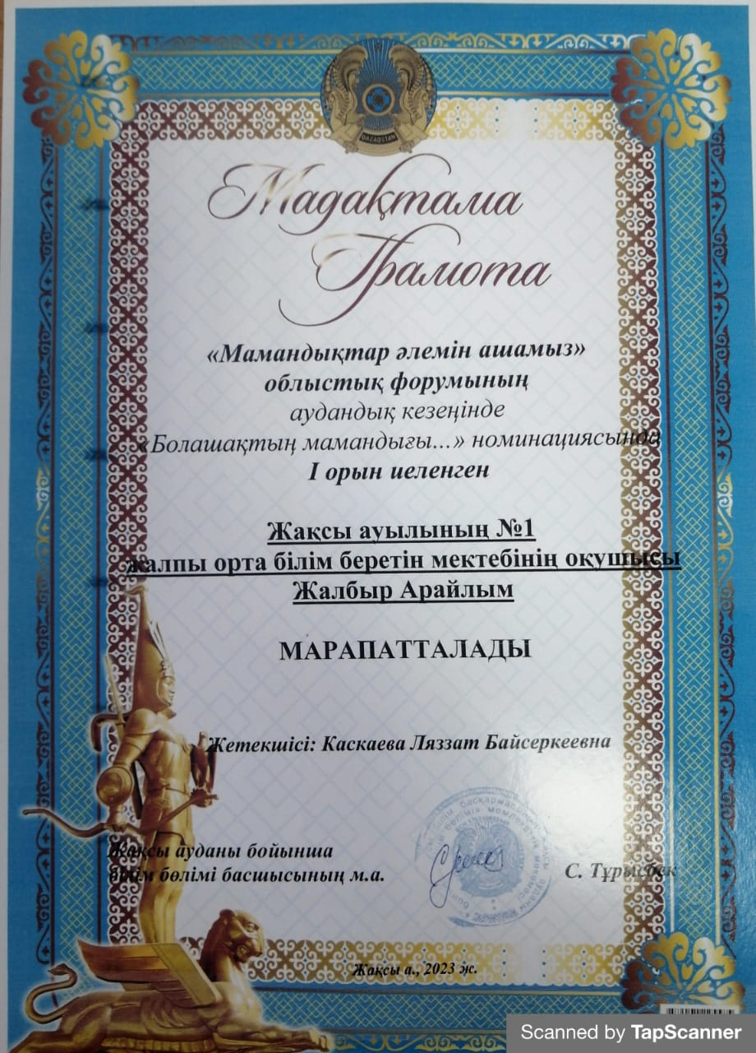
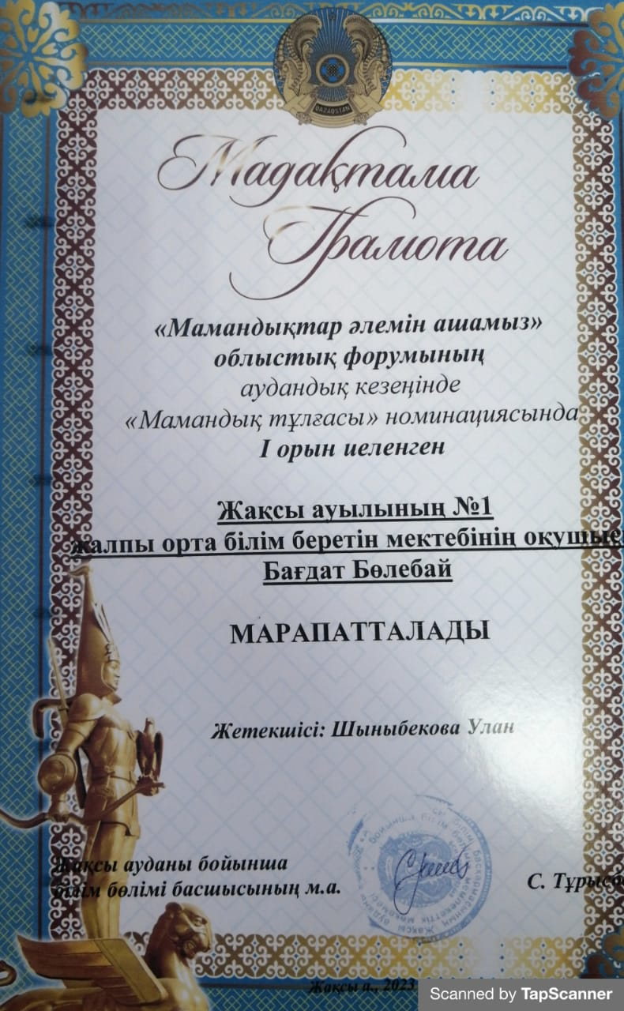
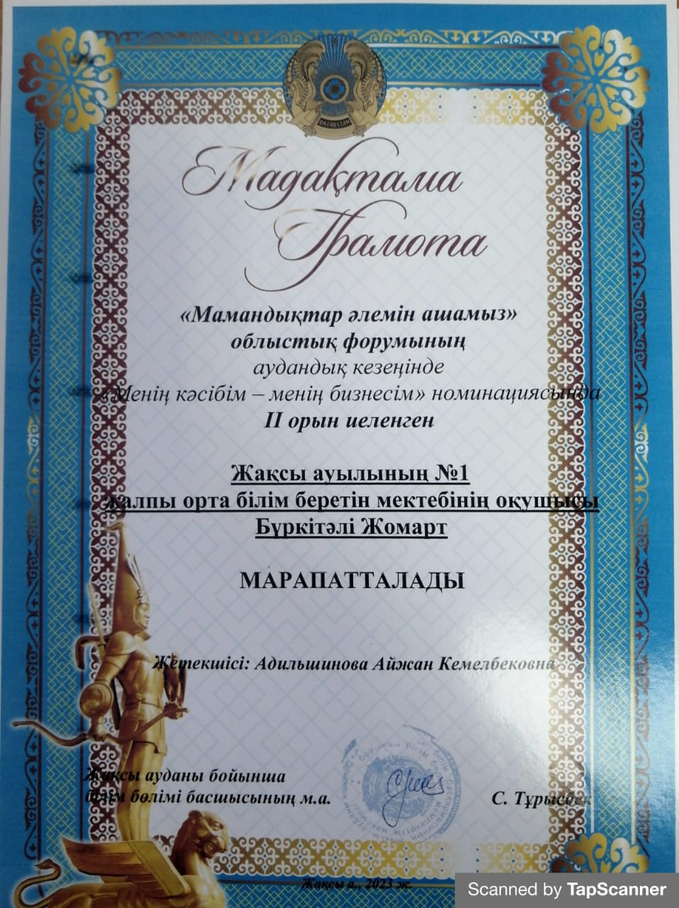

Slide 8
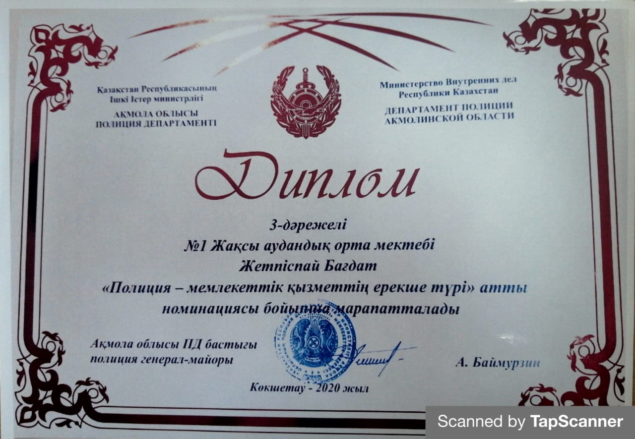
Серіктес ұйымдар
Ақмола облысы ішкі істер бөлімі ұйымдастырған «Полиция-мемлекеттік қызметтің ерекше түрі» атты номинацияның
3-дәрежелі дипломына иеленген
5-сынып оқушысы
Жетпыспай Бағдат

Slide 9
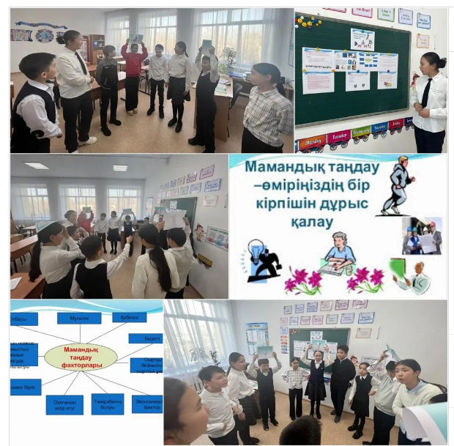
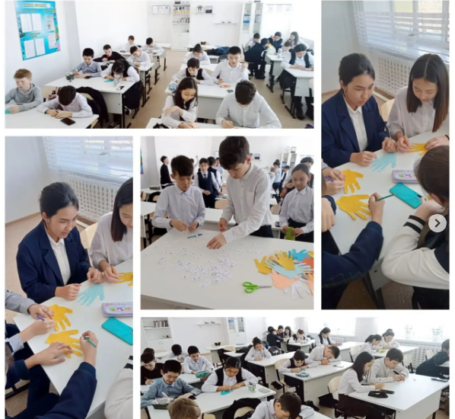
Сынып сағаттары
6 “А” сыныпта “Мамандықтар әлемі” тақырыбында сынып сағаты өткізілді.
Мақсаты: -”Мамандық “ құндылығы туралы түсініктерді кеңейту. Мамандық таңдау, оның нәтижесіндегі еңбек қуанышы туралы ұғым беру.
13.02.2023 жылы 7-сынып оқушыларымен «Мамандықтар әлемі» тақырыбында сынып сағаты өткізілді.
Мақсаты: - мамандық туралы түсінік беру, оқушыларға қолдау көрсету, жоспарларын анықтау, мамандық таңдаудың қыр - сырларын меңгеру;
- өз қалаулары бойынша мамандықты дұрыс таңдай білуге баулу, мақсат қоя білуге икемділіктерін қалыптастыру;
- тұлғалық өсудің алғы шарттарын қалыптастыра отырып, елімізге өз үлесін қоса білетін адал маман иесі болуға тәрбиелеу. Өткізген: Кантарбаева А.С.

Slide 10
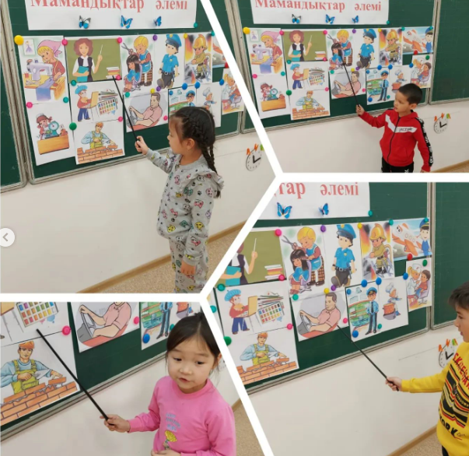
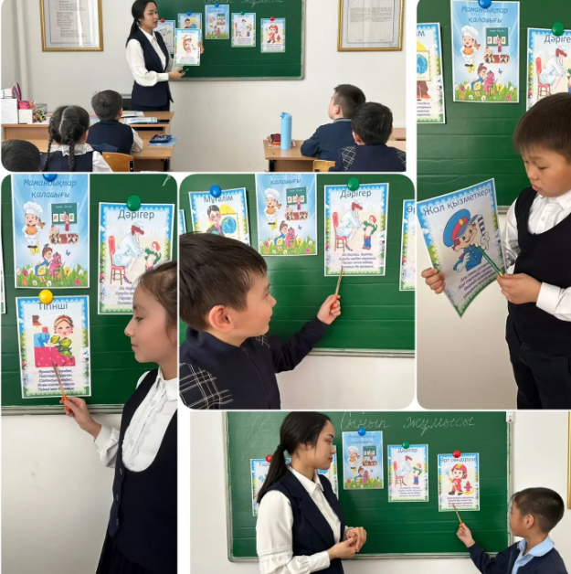
Сынып сағаттары
13.02.23 ж тәрбие жоспарына сәйкес 1-сынып оқушыларымен "Мамандық әлемі" атты тақырыбында сынып сағаты өткізілді. Мақсаты:"Мамандық “ құндылығы туралы түсініктерді кеңейту. Мамандық таңдау, оның нәтижесіндегі еңбек қуанышы туралы ұғым беру.Еңбекқорлыққа, еңбекті қадірлей білуге, табысты болуға тәрбиелеу.
13.02.2023 жылы 3«ә» сыныбында “Мамандықтар әлемі” тақырыбында сынып сағаты өткізілді.Мақсаты:балалардың ойлау қабілетін дамыта отырып, болашақ мамандыққа байланысты ұғымын тереңдетіп, қызығушылығын арттыру, еңбекке деген құштарлығын ояту, үлкендердің еңбегін бағалауға тәрбиелеу. Мамандықтар туралы білімін тиянақтау.

Slide 11
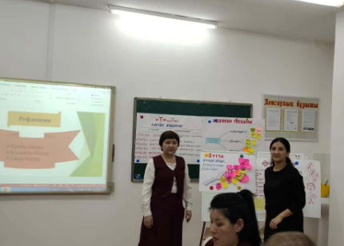
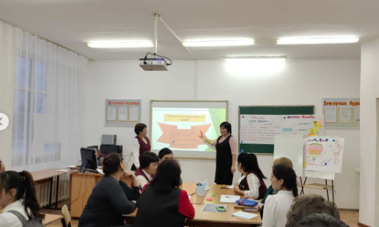
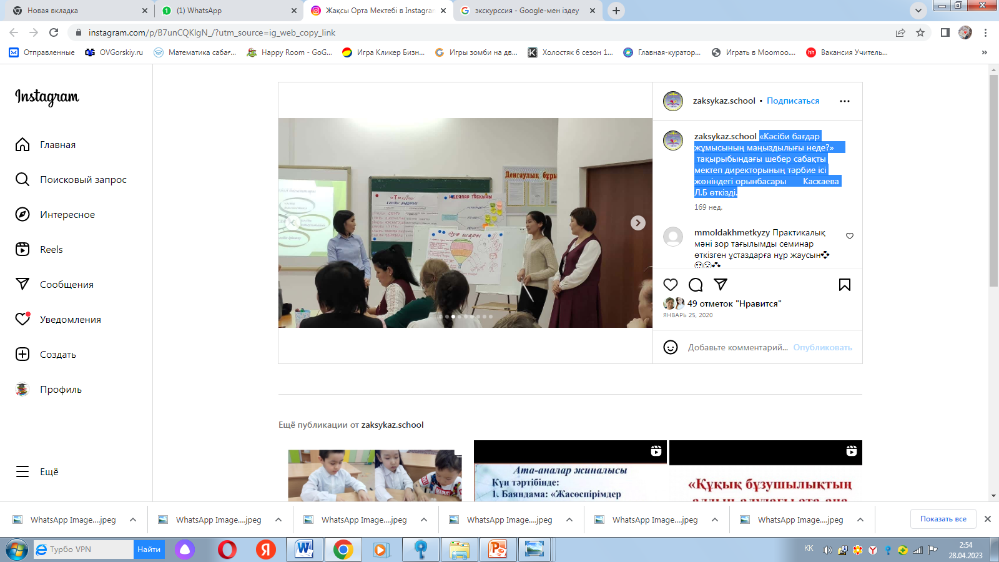
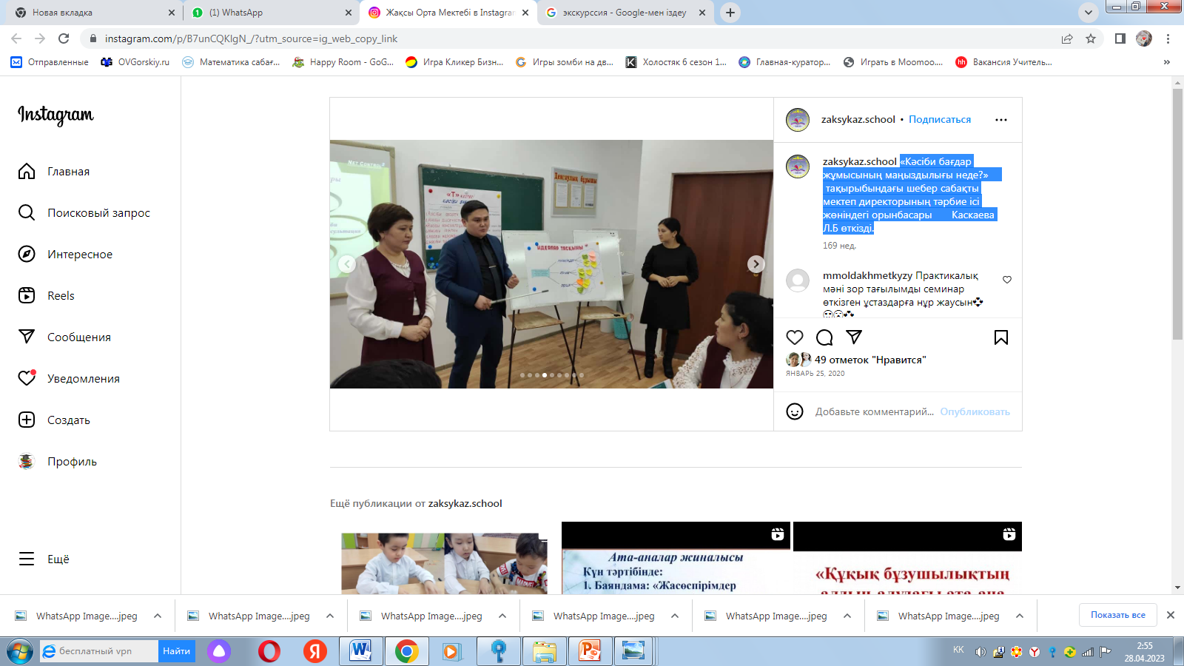
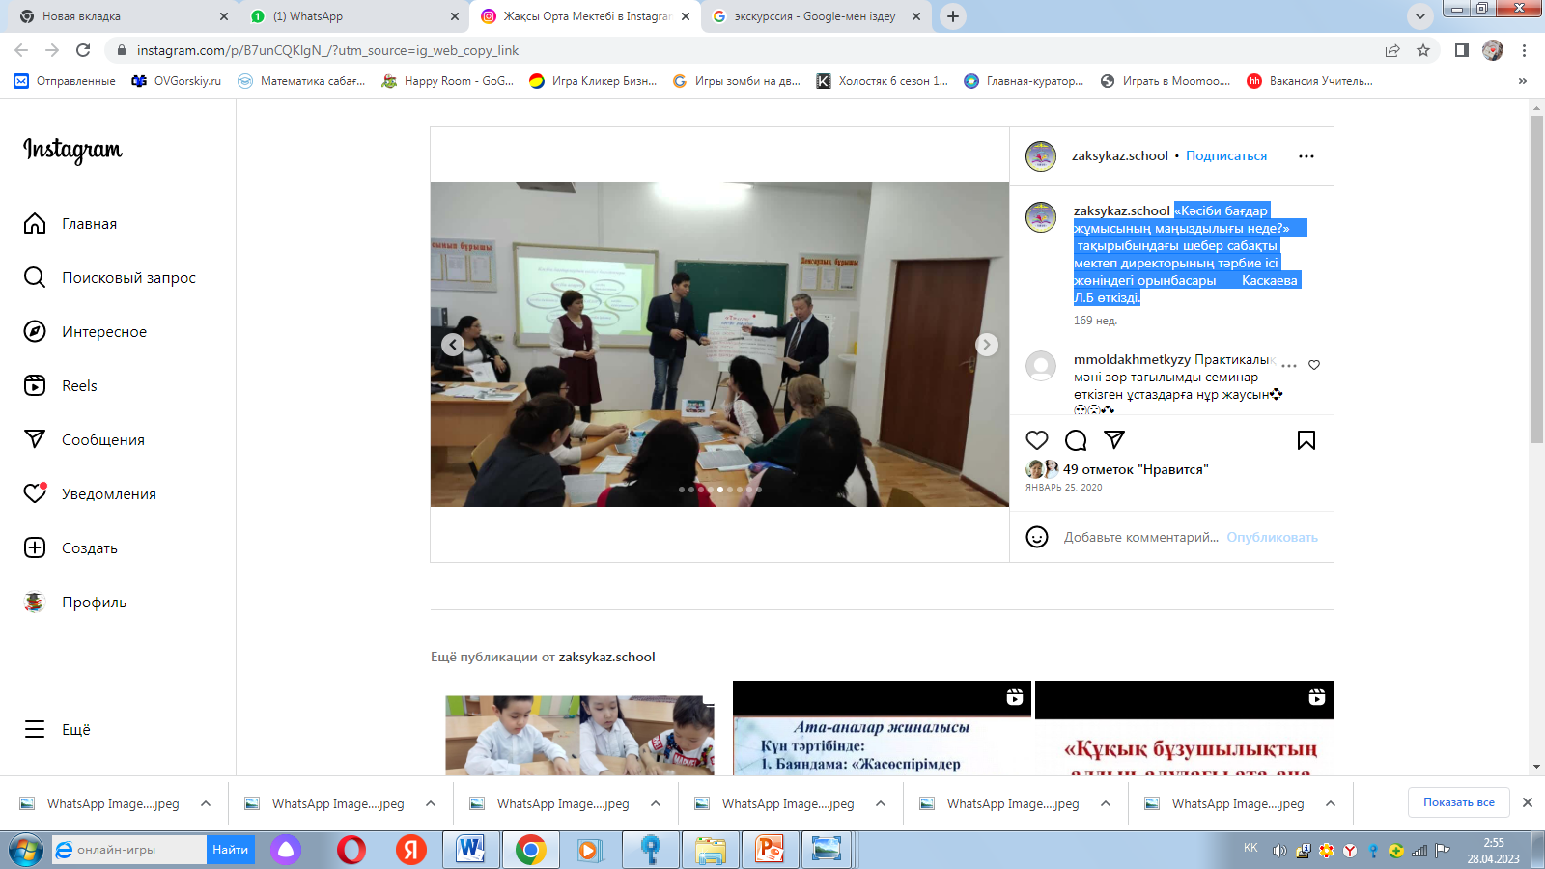
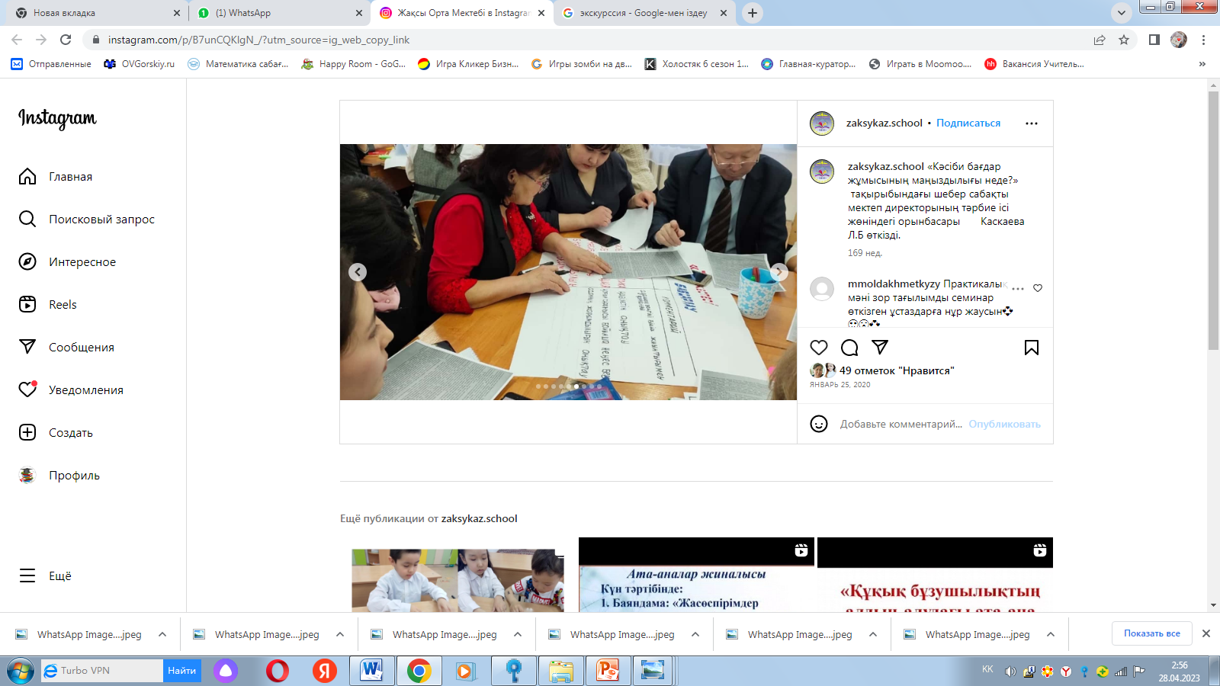
Шебер сабақ
«Кәсіби бағдар​ жұмысының маңыздылығы неде?»​ ​ тақырыбындағы шебер сабақты мектеп директорының тәрбие ісі жөніндегі орынбасары ​ ​ ​ ​ Каскаева Л.Б өткізді.

Slide 12
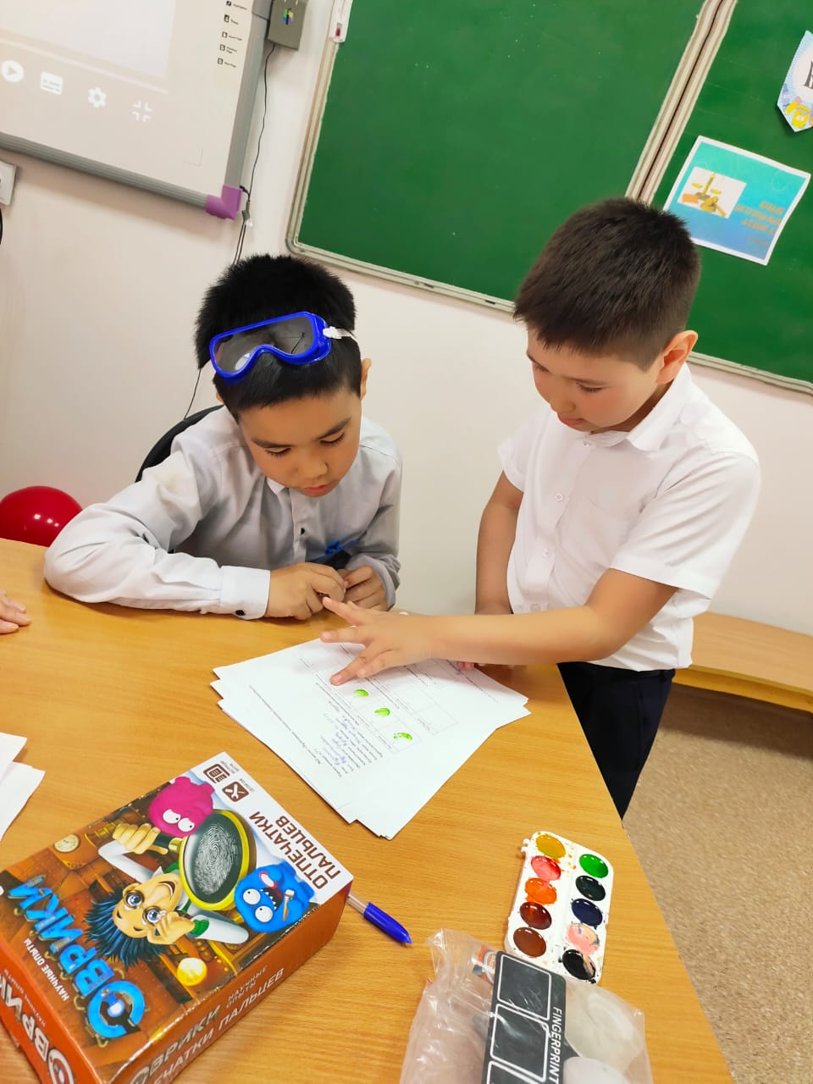
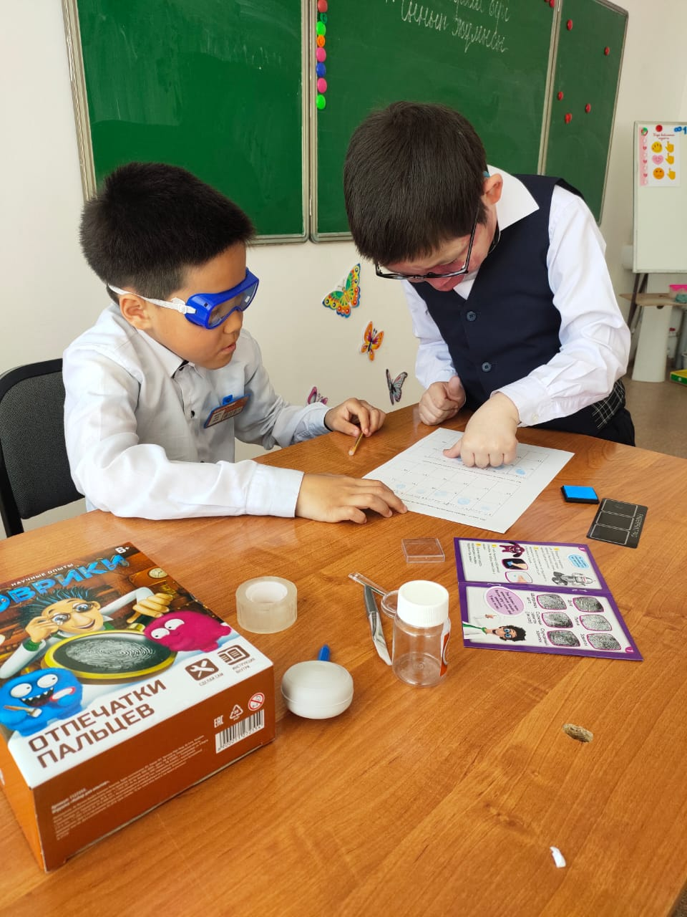
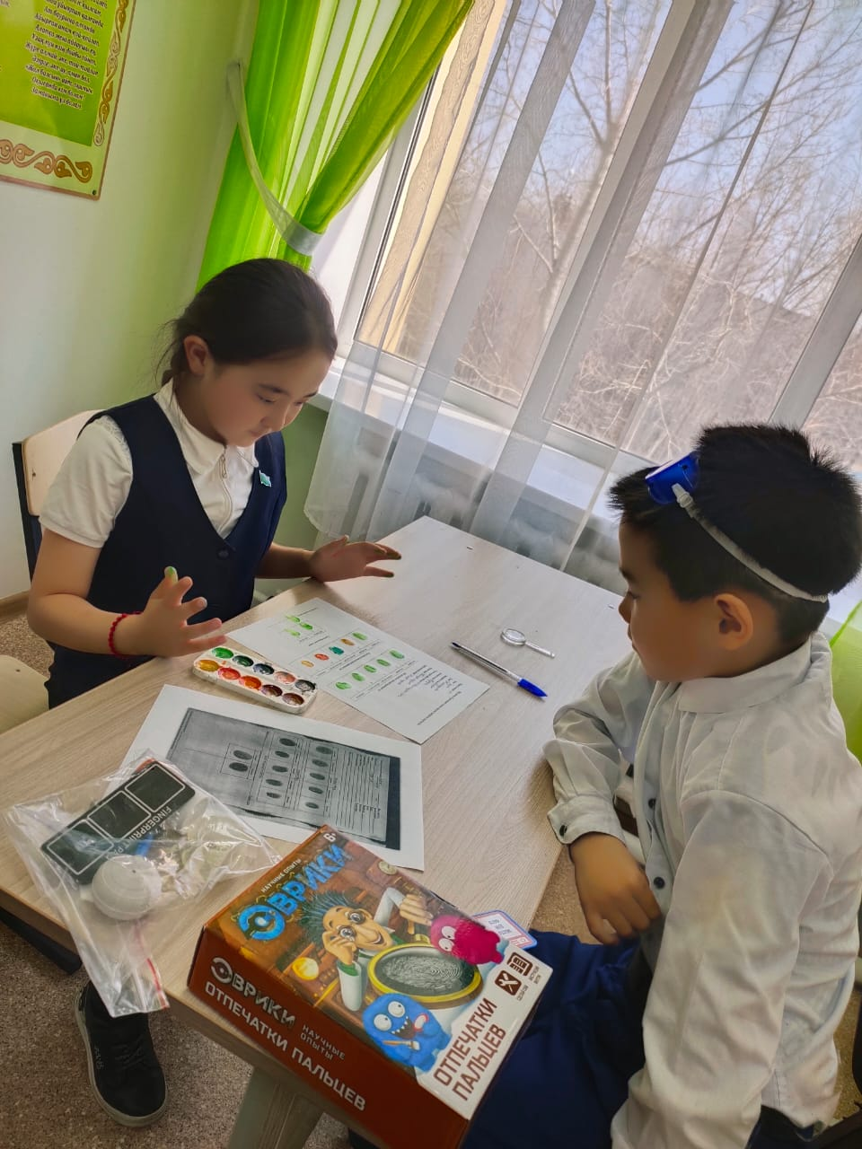
Сабақта

Slide 13
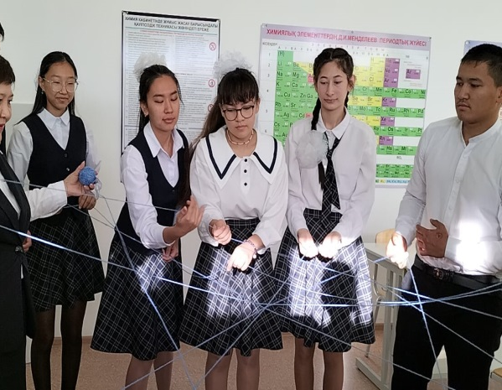
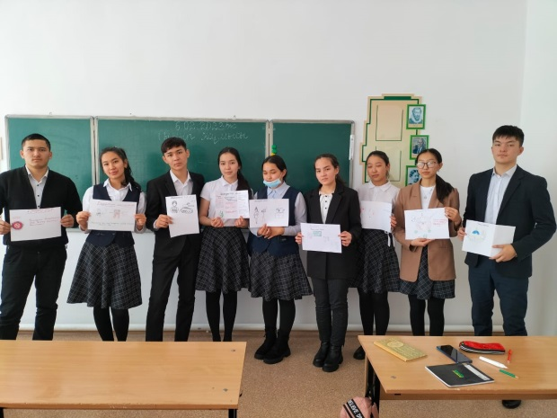
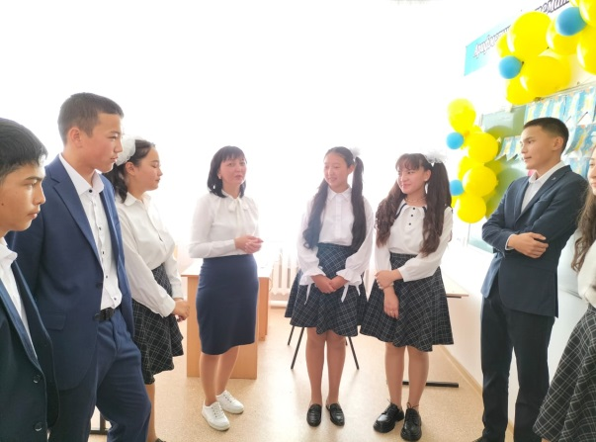
Психологиялық қолдау

Slide 14
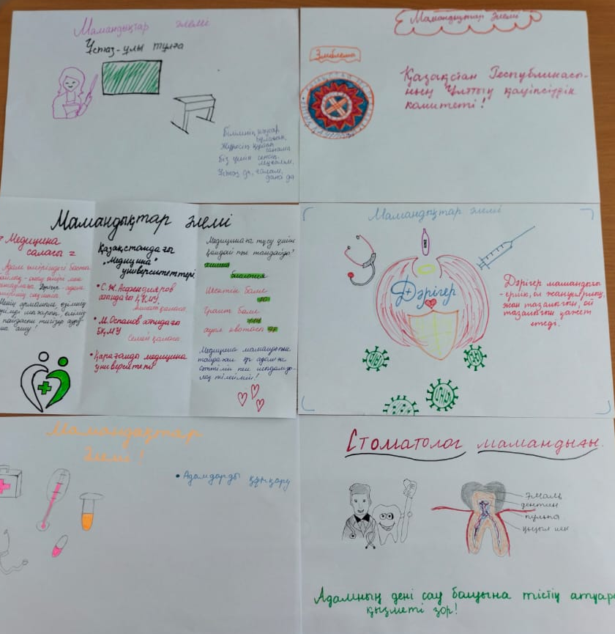
«Менің болашақ мамандығым» қабырға газеті

Slide 15
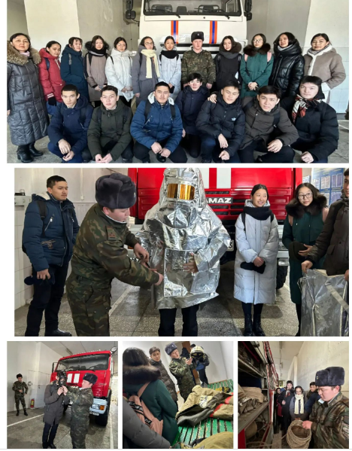
экскурсия
2023 жылдың 13 ақпанда Жақсы ауылының №1 жалпы орта білім беретін мектебінің 10-11 сынып оқушылары ауданымыздағы өрт сөндіру бөліміне саяхатқа барды. Экскурсияның арқасында балалар өрт сөндіруші және төтенше жағдайлар бойынша бригада қызметкері мамандығының мәні туралы, осы ұйымда ішкі тәртіп ережелері қандай, дабыл кезінде бөлім бойынша кезекші қандай нұсқауларды орындау керектігі туралы білді.

Slide 16
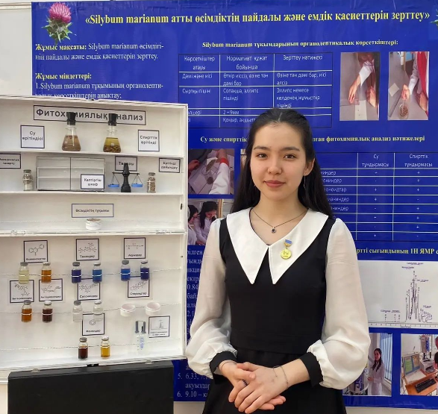
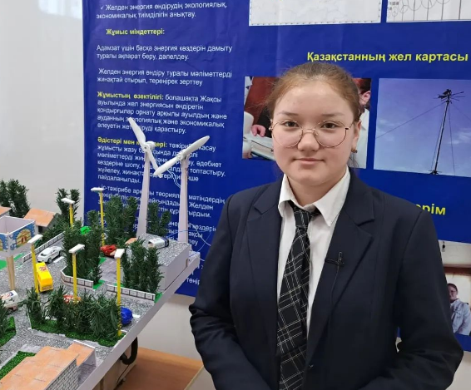
Ғылыми-әдістемелік жұмыс
8-11 сынып оқушылары арасында өткізілген Республикалық ғылыми жобалар байқауынан 11-сынып оқушысы Кожахметова Айгерим 3-орын иеленді. Жетекшісі: Карабаева У.У.
10-сынып оқушысы Нурғамиден Индира Мадақтамаға ие болды.Жетекшісі: Абылкасымова М.М.

Slide 17
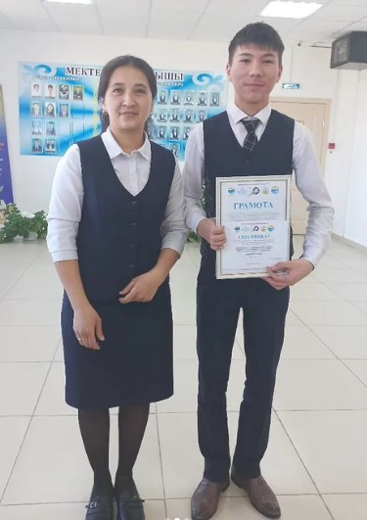
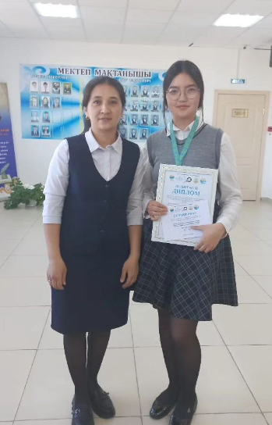
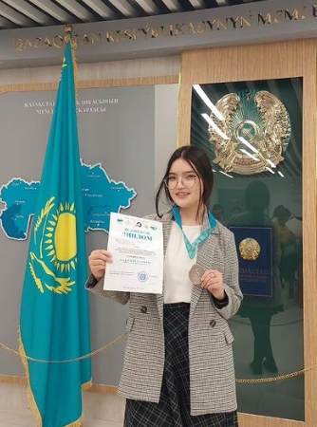
Ғылыми-әдістемелік жұмыс
7-11 сынып оқушыларының арасында "Жарқын болашақ" республикалық қазақ тілі олимпиадасының облыстық кезеңінің "Жас қаламгер" бағыты бойынша 10-сынып оқушысы Хамзина Аида 3-орынды иеленді, "Әнші бұлбұлдар" бағыты бойынша жеңіске деген талабы үшін 9-сынып оқушысы Қазымбек Ұлан "МАДАҚТАМА" - мен марапатталды.Жетекшісі: Дюсембекова Айман Карабаевна.

Slide 18
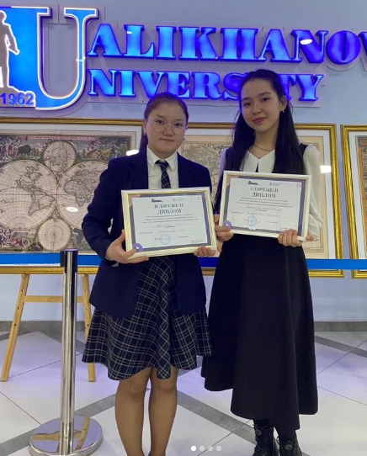
Ғылыми-әдістемелік жұмыс
Ш.Уәлиханов университетінің ұйымдастыру мен өткізілген "Мектеп және университет: ғылыми ынтымақтастықтың қырлары" тақырыбындағы өткізілген ғылыми жобалар конференциясында 11-сынып оқушысы Кожахметова Айгерим 1-орынды иеленді, жетекшісі: Карабаева У.У.
10-сынып оқушысы Нурғамиден Индира 2-орынды иеленді, жетешісі: Абылкаримова М.М.

Slide 19
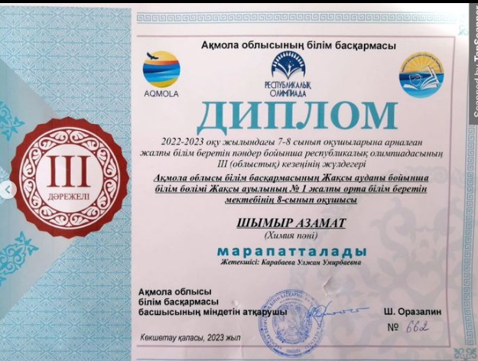
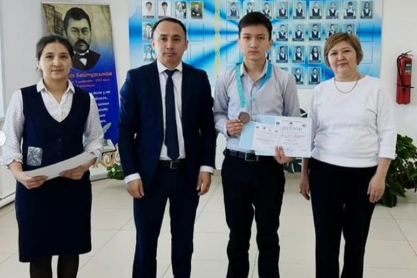
Ғылыми-әдістемелік жұмыс
Пәндік олимпиада
2022 - 2023 оқу жылындағы 7-8 сынып оқушыларына арналған жалпы білім беретін пәндер бойынша республикалық олимпиаданың облыстық кезеңінің 3-орын иегері
8-сынып оқушысы ШЫМЫР АЗАМАТ. Жетекшісі: Карабаева Улжан Умирбаевна.

Slide 20
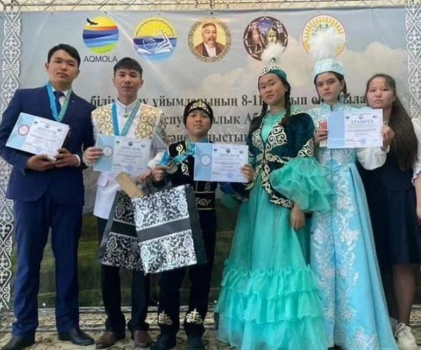
Ғылыми-әдістемелік жұмыс
2022 - 2023 оқу жылындағы жалпы білім беру ұйымдарының 8-11 сынып оқушылары арасындағы "Махамбет оқуларының" облыстық кезеңінде "Ұлы арман" номинациясы бойынша 9-сынып оқушысы Қазымбек Ұлан
ІІ орын

Slide 21
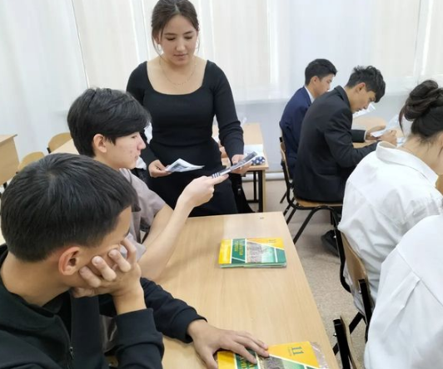
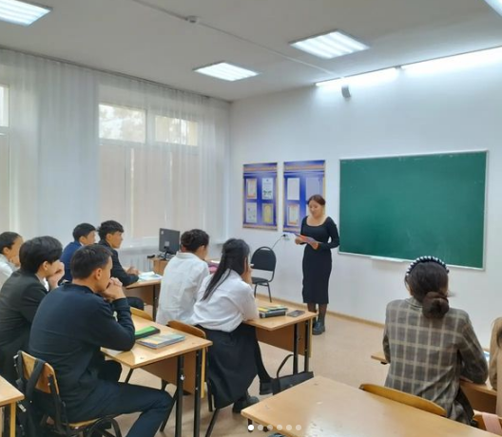
Мектеп түлегі
14-ші қазан күні Ақмола облысы Жақсы ауданында Жақсы 1 орта мектебінде, Ахмет Байтұрсынов атындағы Қостанай өңірлік университетінің "Журналистика және коммуникациялық менеджмент кафедрасының" журналистика мамандығы 3 курс студенті - Сағындық Ділназ мамандығы жайлы және мамандықтың ерекшелігі бойынша кездесу ұйымдастырды.
10-11 сынып оқушыларына түсіндірме жұмыс жүргізіп, журналистика мамандығына қызығушылығын арттыра алды. Оқушылардан кері байланыс ала отырып сұрақтарға жауап берді.

Slide 22
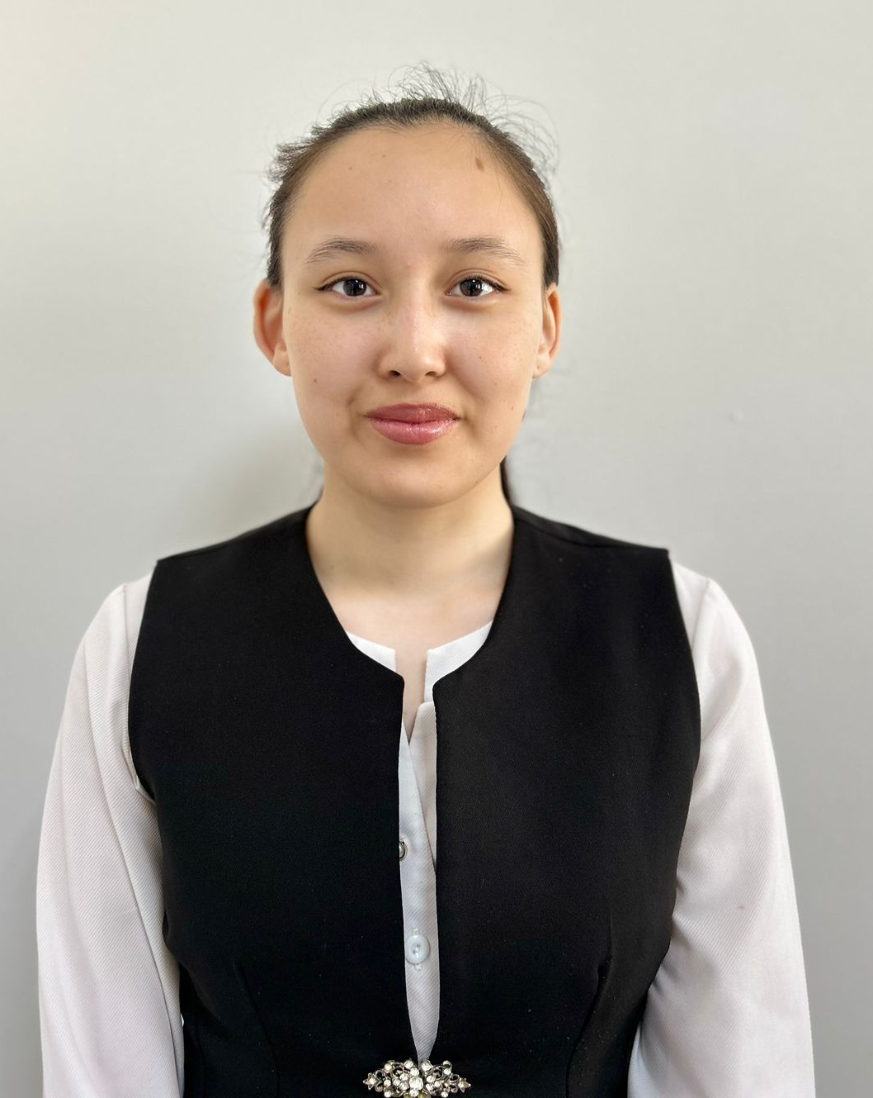
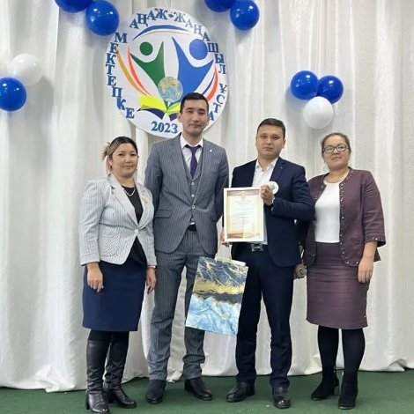
Мектеп түлегі
"Жаңа мектепке - жаңашыл ұстаз" жас педагогтардың Республикалық байқауының аудандық кезеңінен Аманжол Асет Бахытұлы 1-орынды иеленді,
Мұханбетжан Гауһар Асланқызы
Математика пәнінің мұғалімі

Slide 23
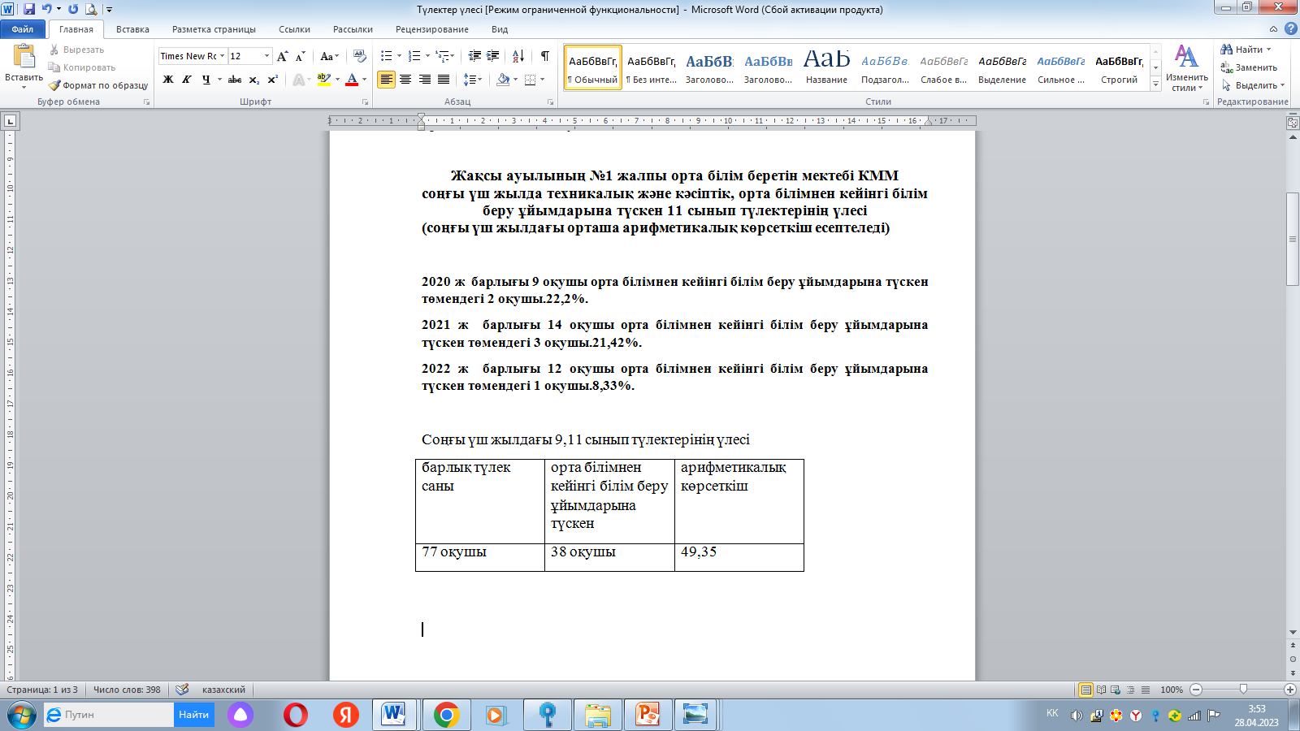
Соңғы үш жылда техникалық және кәсіптік, орта білімнен кейінгі білім беру ұйымдарына түскен
9 сынып түлектерінің үлесі
(соңғы үш жылдағы орташа арифметикалық
көрсеткіш есептеледі)
соңғы үш жылда техникалық және кәсіптік, орта білімнен кейінгі білім беру ұйымдарына түскен
11 сынып түлектерінің үлесі
(соңғы үш жылдағы орташа арифметикалық көрсеткіш есептеледі)
2020 ж барлығы 14 оқушы орта білімнен кейінгі білім беру ұйымдарына түскен төмендегі 10 оқушы.71,42%.
2021 ж барлығы 14 оқушы орта білімнен кейінгі білім беру ұйымдарына түскен төмендегі 11 оқушы.78,57%.
2022 ж барлығы 14 оқушы орта білімнен кейінгі білім беру ұйымдарына түскен төмендегі 11 оқушы.78,57%.
2020 ж барлығы 9 оқушы орта білімнен кейінгі білім беру ұйымдарына түскен төмендегі 2 оқушы.22,2%.
2021 ж барлығы 14 оқушы орта білімнен кейінгі білім беру ұйымдарына түскен төмендегі 3 оқушы.21,42%.
2022 ж барлығы 12 оқушы орта білімнен кейінгі білім беру ұйымдарына түскен төмендегі 1 оқушы.8,33%.

Slide 24
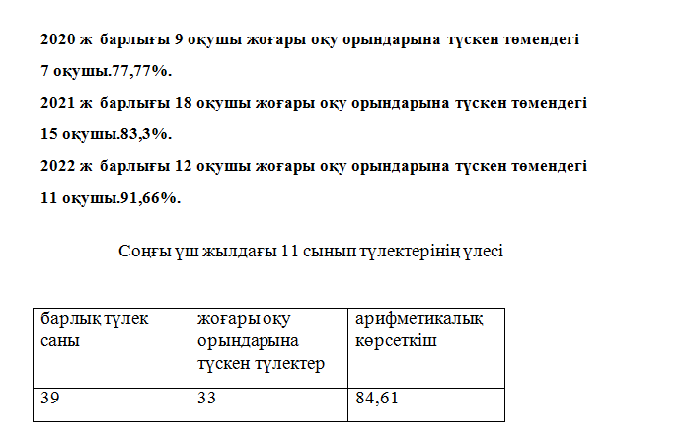
Жоғары оқу орындарына түскен түлектердің үлесі
(соңғы үш жылдағы орташа
арифметикалық көрсеткіш есептеледі)

Slide 25
Назарларыңызға рахмет!

